Slide 1
МИР НАКАНУНЕ ВТОРОЙ МИРОВОЙ ВОЙНЫ

Slide 2
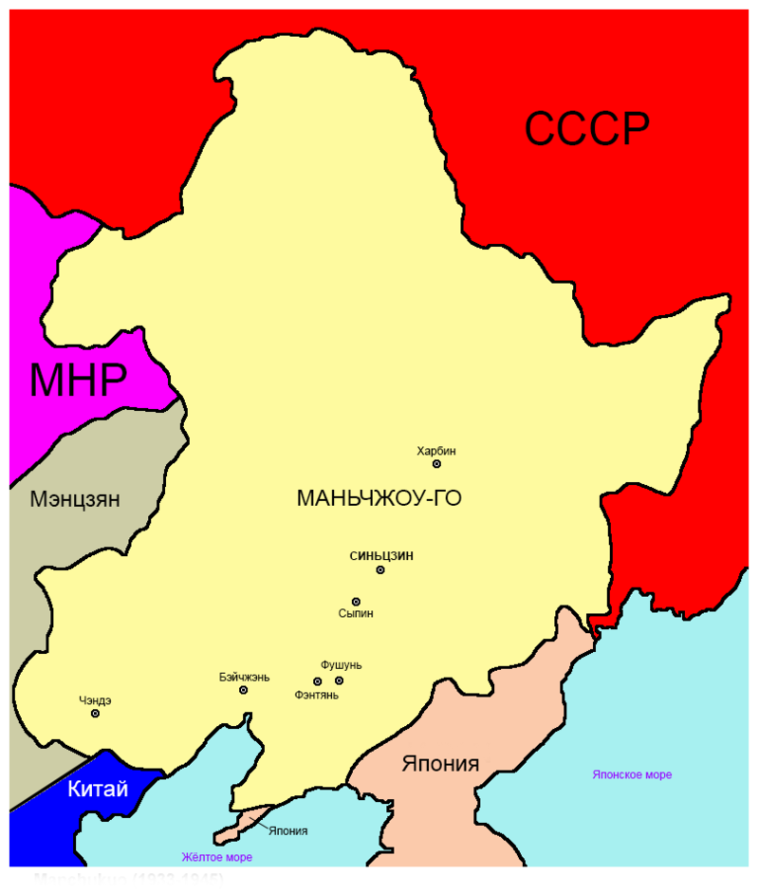
Страны агрессоры
Япония
1931 г. – Япония захватила Манчжурию, создано государство Маньчжоу-Го
Территория Маньчжоу-Го

Slide 3
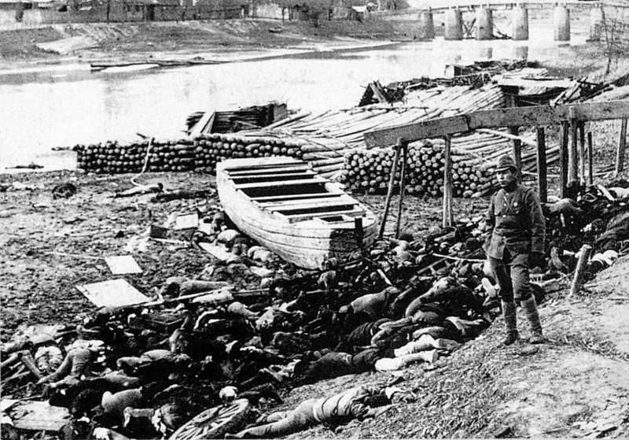
1937 г. – Япония начала захват Китая
Декабрь 1937 г. – Нанкинская резня

Slide 4
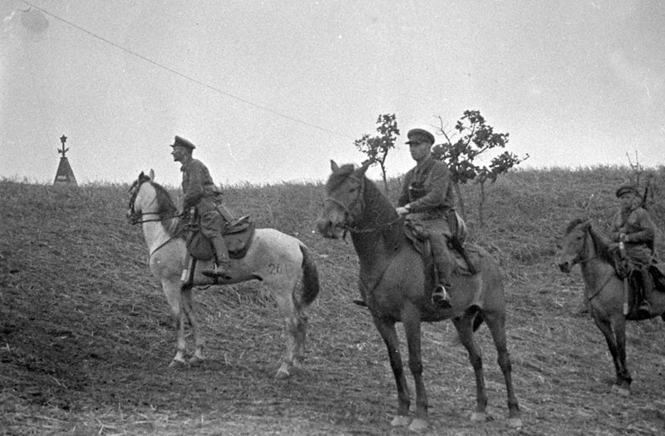
Июль-август 1938 г., май-август 1939 г. – столкновение японской и советской армий у озера Хасан и реки Халхин-Гол
Советские пограничники у озера Хасан

Slide 5
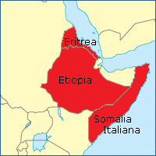
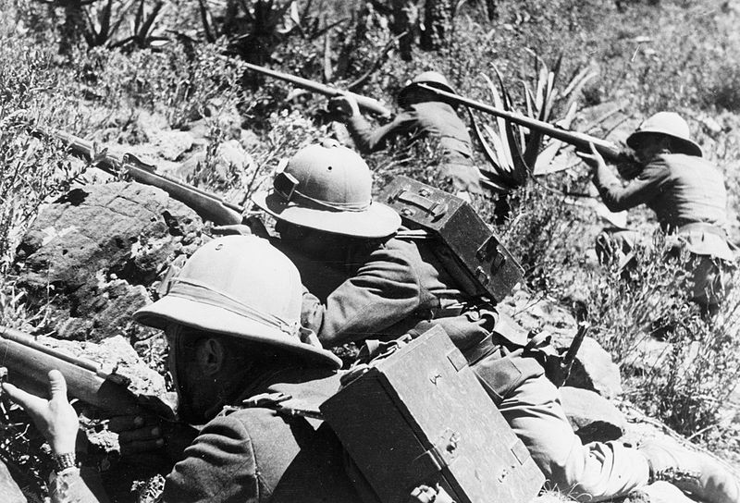
2. Италия
1935-1936 г. – Итало-эфиопская война
Итальянские войска в Эфиопии
Итальянская Восточная Африка

Slide 6
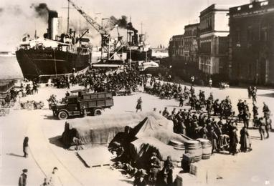
Апрель 1939 г. – Италия захватила Албанию
Высадка итальянский войск в Албании

Slide 7
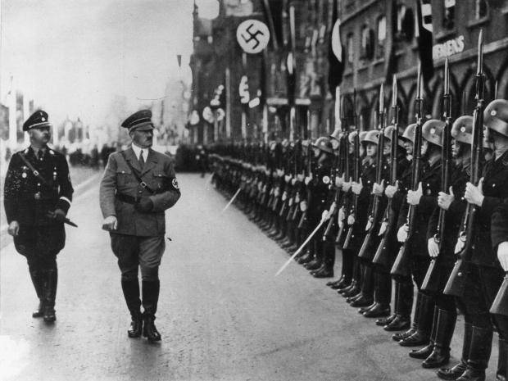
3. Германия
Политика умиротворения – уступки мировых держав требованиям Германии в надежде избежать войны
А. Гитлер и Г. Гиммлер проводят смотр частей СС

Slide 8
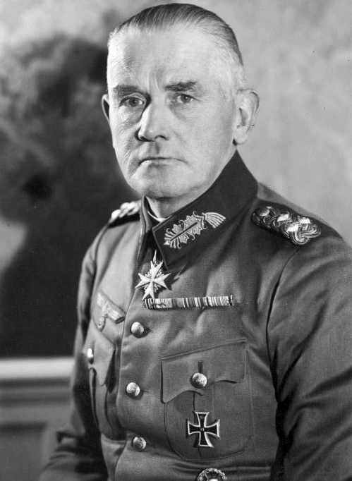
Март 1935 г. – в Германии введена всеобщая воинская повинность (создан Вермахт)
Март 1936 г. – Германия ввела войска в Рейнскую демилитаризованную зону
Вернер фон Бломберг –
главнокомандующий и
военный министр до 1938 г.

Slide 9
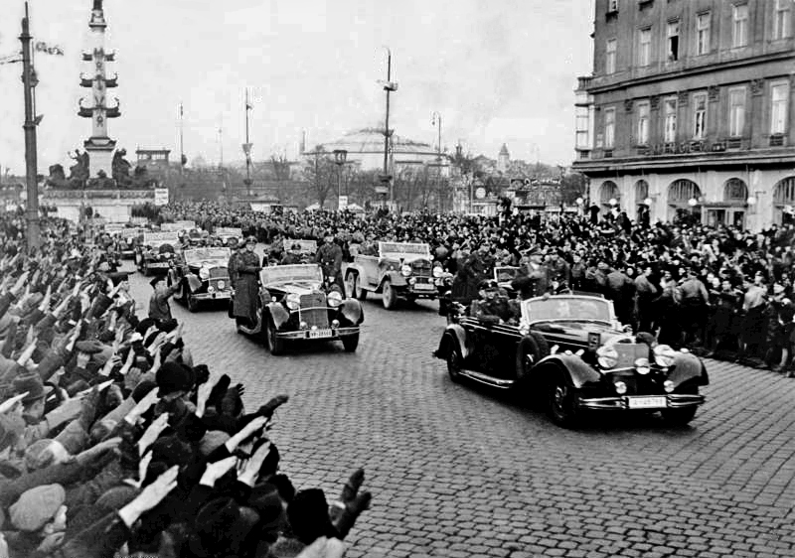
Март 1938 г. – Германия присоединяет Австрию (Аншлюс)
Жители Вены приветствуют А. Гитлера

Slide 10
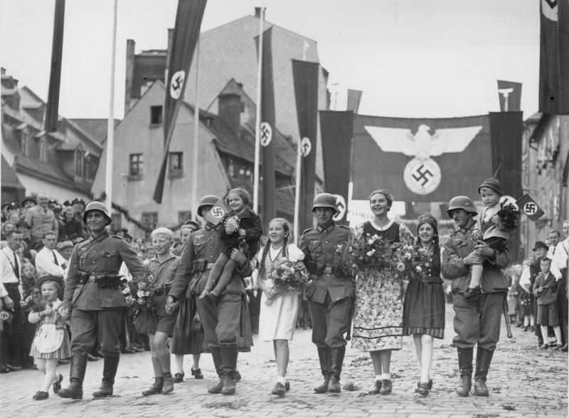
Сентябрь 1938 г. – Мюнхенское соглашение – Великобритания, Франция, Германия и Италия договорились о передаче Германии Судетской области Чехословакии
Немцы Судетской области приветствуют солдат Вермахта

Slide 11
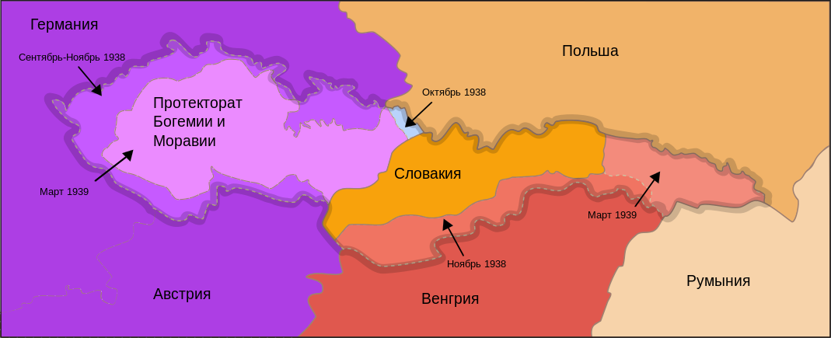
Март 1939 – Германия оккупировала Чехию

Slide 12
Создание «Оси»
«Ось» - военно-политической блок Германии, Италии и Японии
Ноябрь 1936 г. – Антикоминтерновский пакт – договор о борьбе с коммунизмом
Мая 1939 г. – Стальной пакт – дополнительный договор Германии и Италии
Сентябрь 1940 г. – Берлинский пакт – разграничение сфер влияния

Slide 13
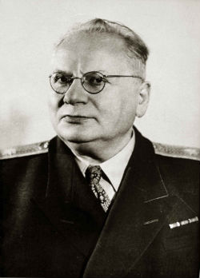
Внешняя политика СССР
1934 – август 1939 гг. – неудачные попытки СССР создать систему коллективной безопасности (договор о совместных действиях против стран-агрессоров)
Главные проблемы
Гарантии исполнения договора
Количество предоставляемых войск
Право на проход войск
Общее недоверие к СССР
М.М. Литвинов – нарком иностранных дел в 1930-1939 гг.

Slide 14
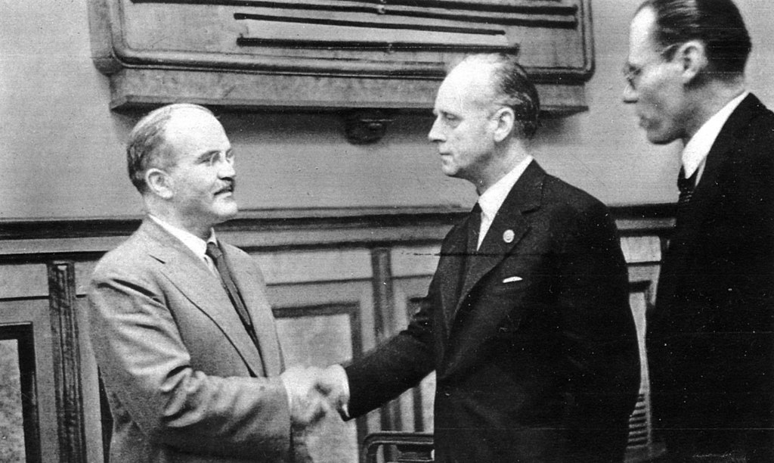
23 августа 1939 г. – Советско-германский пакт о ненападении (пакт Молотова-Риббентропа)
Секретный проток пакта – разграничение сфер влияния в Восточной Европе
В.М. Молотов и И. фон Риббентроп на подписании пакта о ненападении

